Slide 1
Лекция 6 Мультиномиальная и порядковая регрессии
Факультет компьютерных наук
НИС "Анализ данных в Python"
Москва 2024
Преподаватель: Меликян Алиса Валерьевна, amelikyan@hse.ru
кандидат наук, доцент Департамента программной инженерии

Slide 2
Логистическая регрессия
НИС "Анализ данных в Python"
Лекция 8
Мультиномиальная и порядковая регрессии
Регрессионная модель | Зависимая переменная | Независимые переменные
Бинарная | Бинарная (да/нет) | Метрические Бинарные Категориальные, представленные набором бинарных переменных
Мультиномиальная | Номинальная, имеющая более двух значений (красный, желтый, синий)
Порядковая | Порядковая, имеющая более двух значений (плохо, хорошо, отлично)

Slide 3
Мультиномиальная логистическая регрессия
НИС "Анализ данных в Python"
Лекция 8
Мультиномиальная и порядковая регрессии
Это вариант логистической регрессии, при котором зависимая переменная является номинальной и имеет больше двух значений. Независимыми переменными могут быть интервальные и категориальные переменные.
Проводится множественный бинарный логистический регрессионный анализ для различных комбинаций двух групп. Это аналогично созданию фиктивных переменных (dummy). При этом одна из групп принимается за референтную (эталонную). Как правило, это самая многочисленная или малочисленная группа.

Slide 4
Результаты анализа
НИС "Анализ данных в Python"
Лекция 8
Мультиномиальная и порядковая регрессии
Подсчитывается вероятность принадлежности наблюдения к каждой группе, формируемой значениями зависимой переменной. Наблюдение будет отнесено к группе, где подсчитанная на основе модели вероятность больше.
Качество модели может быть оценено тем, насколько точно была предсказана принадлежность к той или иной группе на основе сравнения предсказанных и реальных данных.
Хорошая модель даёт не менее 25% улучшений по сравнению с моделью, предусматривающей отсутствие независимых переменных, т.е. предсказание случайным способом.

Slide 5
Диагностика модели
НИС "Анализ данных в Python"
Лекция 8
Мультиномиальная и порядковая регрессии
Анализ столбца Std. Error позволяет выявить некоторые проблемы в модели. Если значение показателя превышает 2, то может наблюдаться одна из следующих проблем:
Мультиколлинеарность,
Наличие большого числа пропущенных данных,
Наличие пустых ячеек в таблицах сопряжённости между зависимой и независимыми переменными. Зачастую возникает когда независимая переменная интервальная. Возможное решение – перекодирование независимой переменной из интервальной в категориальную с небольшим числом значений.
Проблема “complete separation”, когда все наблюдения по значению независимой переменный могут однозначно быть отнесены к одной из групп, формируемых значениями зависимой переменной.

Slide 6
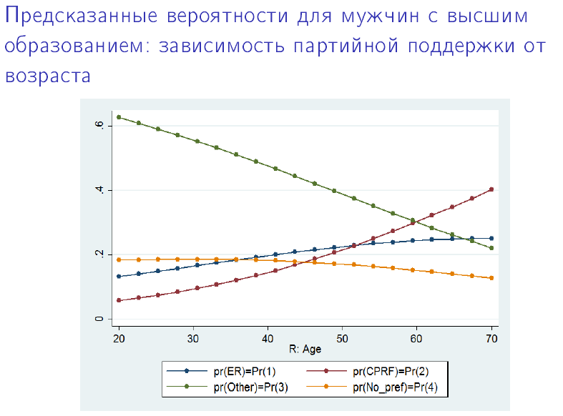
Графическое представление
НИС "Анализ данных в Python"
Лекция 8
Мультиномиальная и порядковая регрессии

Slide 7
Интерпретация результатов
НИС "Анализ данных в Python"
Лекция 8
Мультиномиальная и порядковая регрессии
Предиктор “пол”: 1 – male, 0 – female (референтная группа)
Зависимая переменная “вид завтрака”:
Breakfast bar (сухой завтрак в форме батончика),
Oatmeal (овсяная каша),
Cereal (каша из злаков) – референтная группа.
(-,147) – мужчины по сравнению с женщинами менее склонны выбрать вариант breakfast bar, по сравнению с вариантом cereal. (0,05) - мужчины по сравнению с женщинами более склонны выбрать вариант outmeal, по сравнению с вариантом cereal.

Slide 8
Интерпретация результатов
НИС "Анализ данных в Python"
Лекция 8
Мультиномиальная и порядковая регрессии
RRR (relative risk ratio) аналог Odds Ratio, рассчитываемого как Exp (B) в бинарной регрессии, и показывающего изменение шансов на положительный исход при изменении значения переменной на единицу.
OR = ODDSm/ODDSf = 0,864 т.е. шансы у мужчин выбрать Breakfast Bar вместо Cereal на 14% меньше, чем у женщин.
OR = ODDSm/ODDSf = 1,05 т.е. шансы у мужчин выбрать Oatmeal вместо Cereal на 5% больше, чем у женщин.

Slide 9
Порядковая регрессия
НИС "Анализ данных в Python"
Лекция 8
Мультиномиальная и порядковая регрессии
Применяется когда зависимая переменная имеет порядковую шкалу измерения значений.
Рассчитывается не вероятность наступления определённого события, как в мультиномиальной логистической регрессии, а вероятность наступления события и всех других событий, соответствующих меньшему значению зависимой переменной.
Может применяться когда отношения шансов для каждой независимой переменной не изменяются по разным уровням зависимой переменной. Для проверки этой предпослыки используется тест параллельных линий.

Slide 10
Пример зависимой переменной
НИС "Анализ данных в Python"
Лекция 8
Мультиномиальная и порядковая регрессии
Зависимая переменная имеет следующие значения:
1 – нет образования
2 – среднее образование
3 – среднее специальное образование
4 – неоконченное высшее образование
5 – высшее образование
6 – послевузовское образование
Результатом анализа будет вероятность достижения каждого уровня образования и всех более низких уровней. Например, вероятность варианта ответа высшее образование и всех более низких уровней образования.

Slide 11
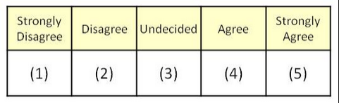
Пример со шкалой Лайкерта
НИС "Анализ данных в Python"
Лекция 8
Мультиномиальная и порядковая регрессии
1) Шансы попадания в 1-ю группу: вероятность ответа 1 деленная на сумму вероятностей всех остальных ответов = р1/р(2+3+4+5) 2) Шансы попадания во 2-ю группу: вероятность ответа 2 + ответа 1, деленная на вероятность всех остальных ответов = р(1+2) / р(3+4+5) 3) р(1+2+3) / р(4+5) 4) р(1+2+3+4) / р(5)

Slide 12
Интерпретация коэффициентов регрессии
НИС "Анализ данных в Python"
Лекция 8
Мультиномиальная и порядковая регрессии
Estimate (B) | Вывод
> 0 | Высокие накопленные значения более вероятны.
= 0 | Высокие и низкие значения одинаково вероятны.
< 0 | Низкие накопленные значения более вероятны.

Slide 13
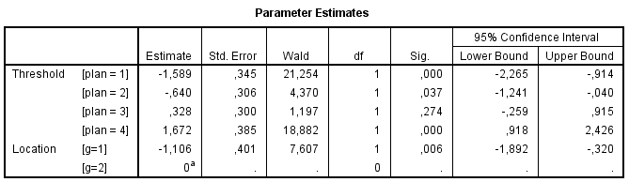
Интерпретация результатов
НИС "Анализ данных в Python"
Лекция 8
Мультиномиальная и порядковая регрессии
Одна независимая переменная пол: 1 – мужчина, 2 – женщина. Женщины – референтная группа.
Поскольку коэффициент отрицательный (-1,106), то мужчины менее склонны получать высокие результаты, по сравнению с женщинами.

Slide 14
Качество прогнозирования
НИС "Анализ данных в Python"
Лекция 8
Мультиномиальная и порядковая регрессии
В качестве меры качества прогнозирования можно использовать коэффициент ранговой корреляции между переменной, указывающей фактически наблюдаемую категорию, и переменной, указывающей прогнозируемую категорию.

Slide 15
Полезные ссылки
НИС "Анализ данных в Python"
Лекция 8
Мультиномиальная и порядковая регрессии
Мультиномиальная регрессия:
http://www.int-arch-photogramm-remote-sens-spatial-inf-sci.net/XL-8/193/2014/isprsarchives-XL-8-193-2014.pdf
https://www.datasklr.com/logistic-regression/multinomial-logistic-regression
Порядковая регрессия:
www.norusis.com/pdf/ASPC_v13.pdf
https://www.statsmodels.org/devel/examples/notebooks/generated/ordinal_regression.html?highlight=ordinal
Notes:
Вв

Slide 16
Спасибо за внимание!
Факультет компьютерных наук
НИС "Анализ данных в Python"
Москва 2024

